Slide 1
ГАУ «КЦСОН города Каменска-Уральского»
ШПВ по направлению : ОБУЧЕНИЕ НАВЫКАМ УХОДА тема: «Уход за пожилыми людьми при заболеваниях органов движения и опоры».
Руководитель : специалист по социальной работе - Соломеина А.А.

Slide 2
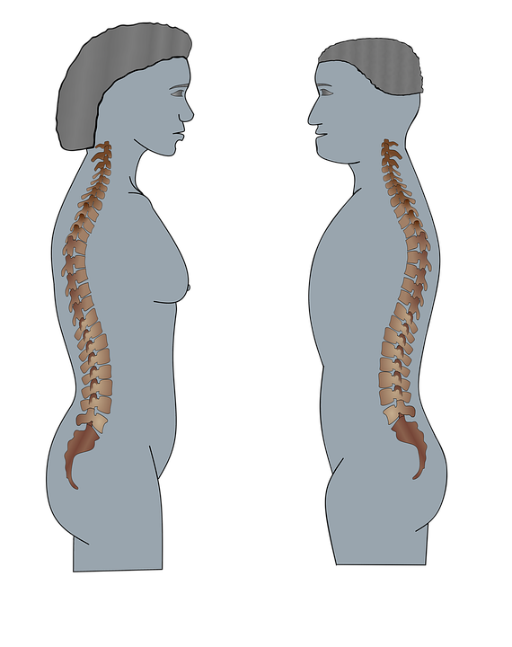
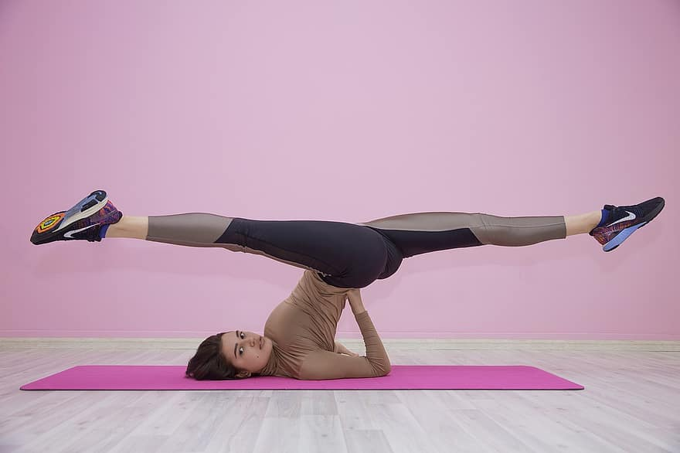
ОСТЕОХОНДРОЗ-причины заболевания
Это заболевание позвоночника, характеризующееся дегенерацией позвоночного диска.Развитию и обострению этого недуга способствуют различные травмы спины, перегрузки, вибрация. Чем старше человек, тем больше у него проявлений. Причин для проявления заболевания немало:снижение мышечного тонуса, нарушение осанки и искривление позвоночника, плоскостопие и излишний вес.

Slide 3
ОСНОВНЫЕ ПРИЧИНЫ РАЗВИТИЯ ОСТЕОХОНДРОЗА
наследственная ( генетическая) предрасположенность
нарушение обмена веществ в организме, инфекции, интоксикации
избыточный вес, неправильное питание ( недостаток микроэлементов и жидкости)
возрастные изменения
травмы позвоночника
нарушение осанки,искривление позвоночника, нестабильность сегментов позвоночного столба, плоскостопие
неблагоприятные экологические условия
малоподвижный образ жизни
работа, связанная с подъемом тяжестей, частыми изменениями положения туловища, чрезмерные физические нагрузки, перегрузки позвоночника

Slide 4
ПРОФИЛАКТИКА ,СОВЕТЫ пожилому пациенту.
1)не перегружайте позвоночник, не создавайте условий, способствующих повышению давления в межпозвонковых дисках;
2) ограничьте вертикальные нагрузки;
3) не делайте резких движений, особенно поворотов туловища при наклоне;
4) избегайте падений и прыжков с большой высоты, травм и ушибов позвоночника;
5) чаще меняйте положение тела, держите спину ровно
6) не следует поднимать груз более 10 кг;
7) не поднимайте и не держите тяжелые предметы на вытянутых руках

Slide 5
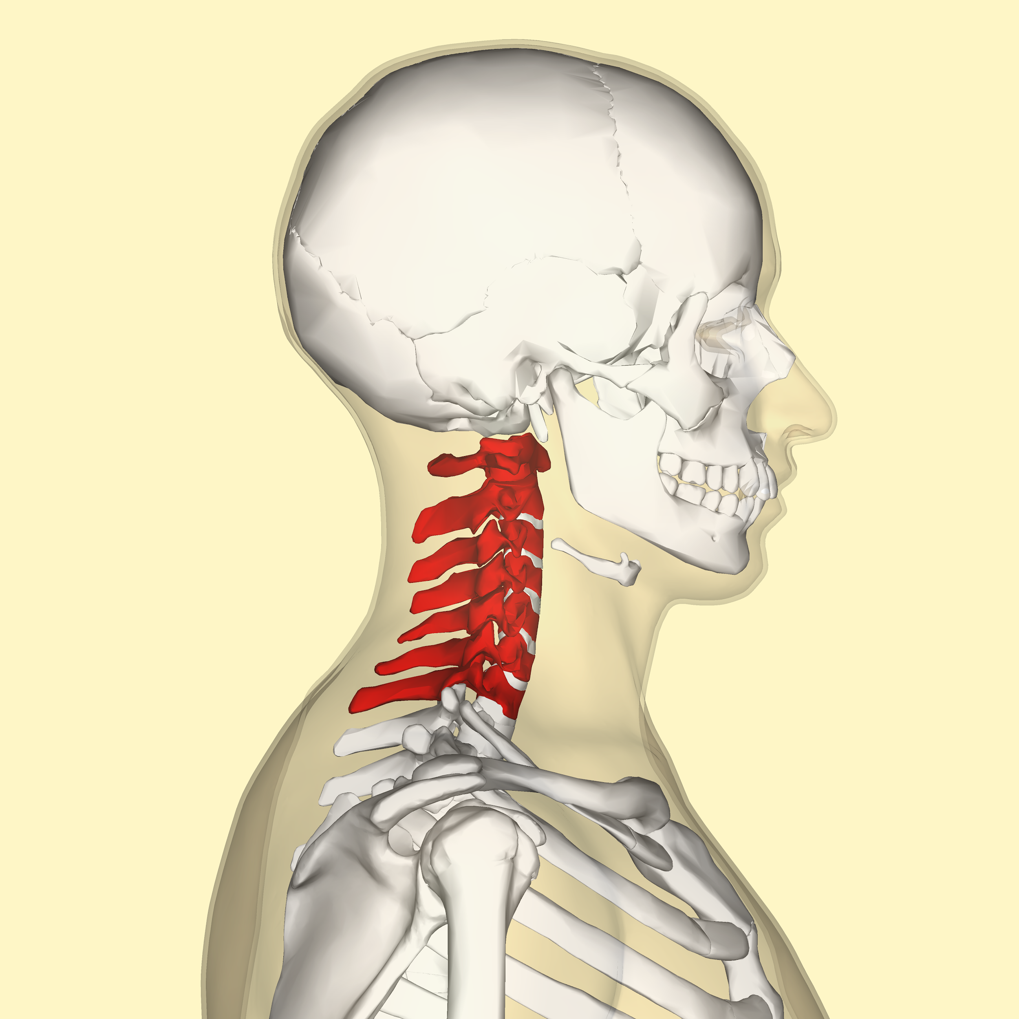
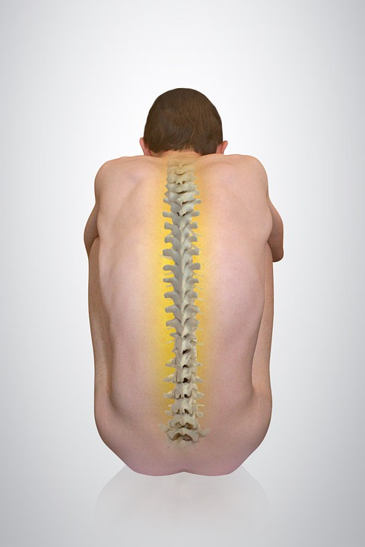
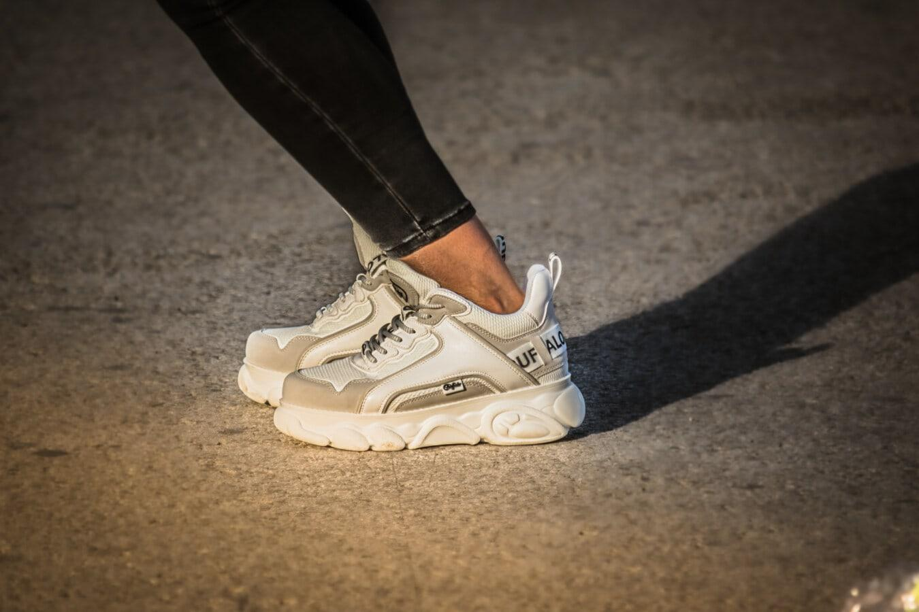
ПРОЯВЛЕНИЕ ЗАБОЛЕВАНИЯ
-постоянные ноющие боли в спине, чувство онемения и ломоты в конечностях;
-усиление болей при резких движениях, физической нагрузке, кашле и чихании,поднятии тяжестей;
-уменьшение объема движений, спазмы мышц;
-при остеохондрозе шейного отдела-боли в руках, плечах, головные боли, шум в голове, головокружение;
-при остеохондрозе грудного отдела-боль в грудной клетке, в области сердца и др.внутренних органах;
- при остеохондрозе пояснично-крестцового отдела-боль в пояснице, отдающая в крестец, нижние конечности, иногда в органы малого таза.

Slide 6
Комплекс физических упражнений для самостоятельных занятий.
Надавите лбом на ладонь и напрягите мышцы шеи.Упражнение выполните 3 раза по 7 секунд. Затем на ладонь надавите затылком также 3 раза по 7 секунд.
Напрягая мышцы шеи, надавите левым виском на левую ладонь(3 раза по 7 секунд), а затем правым виском надавите на правую ладонь( 3 раза по 7 секунд)
Голову слегка запрокиньте назад. Преодолевая сопротивление мышц шеи, прижмите подбородок к яремной ямке. Выполните упражнение не менее 5 раз.
Голову и плечи держите прямо. Медленно поверните голову максимально вправо(5 раз) .Столько же раз выполните движение влево.
Подбородок опустите к шее. Поверните голову сначала 5 раз вправо, а затем 5 раз влево.
Голову запрокиньте назад. Постарайтесь коснуться правым ухом правого плеча(5 раз). выполните это движение, стараясь левым ухом коснуться левого плеча( 5 раз).
ЭТИ УПРАЖНЕНИЯ РЕКОМЕНДОВАНЫ ДЛЯ ШЕЙНОГО ОТДЕЛА ПОЗВОНОЧНИКА.

Slide 7
Упражнения для грудного отдела позвоночника
И.п.-делая вдох, встаньте прямо, руки вниз, ноги вместе. Вытяните руки вверх-вдох. Прогнитесь назад и сделайте глубокий вдох. Затем опустите руки, наклонитесь вперед, чуть округлив спину, опустите плечи и голову-выдох. Повторите 8-10 раз.
И.п.-сидя на стуле. Заведите руки за голову-вдох, максимально прогнитесь назад 3-5 раз, опираясь лопатками о спинку стула-выдох.
И.п.-встаньте на четвереньки. Максимально прогните спину и задержитесь на 2-3 секунды в этом положении. Голову держите прямо. Дыхание произвольное. Повторите упражнение 5-7 раз.
И.п.-лягте на живот и упритесь руками в пол. Силой максимально прогнитесь назад, стараясь оторвать корпус от пола. Дыхание произвольное.Повторите упражнение 5-8 раз.
И.п.-лежа на животе, руки вдоль тела.Прогнитесь в грудном отделе позвоночника, пытаясь максимально поднять вверх голову и ноги. Дыхание произвольное. Упражнение повторите 5-8 раз.

Slide 8
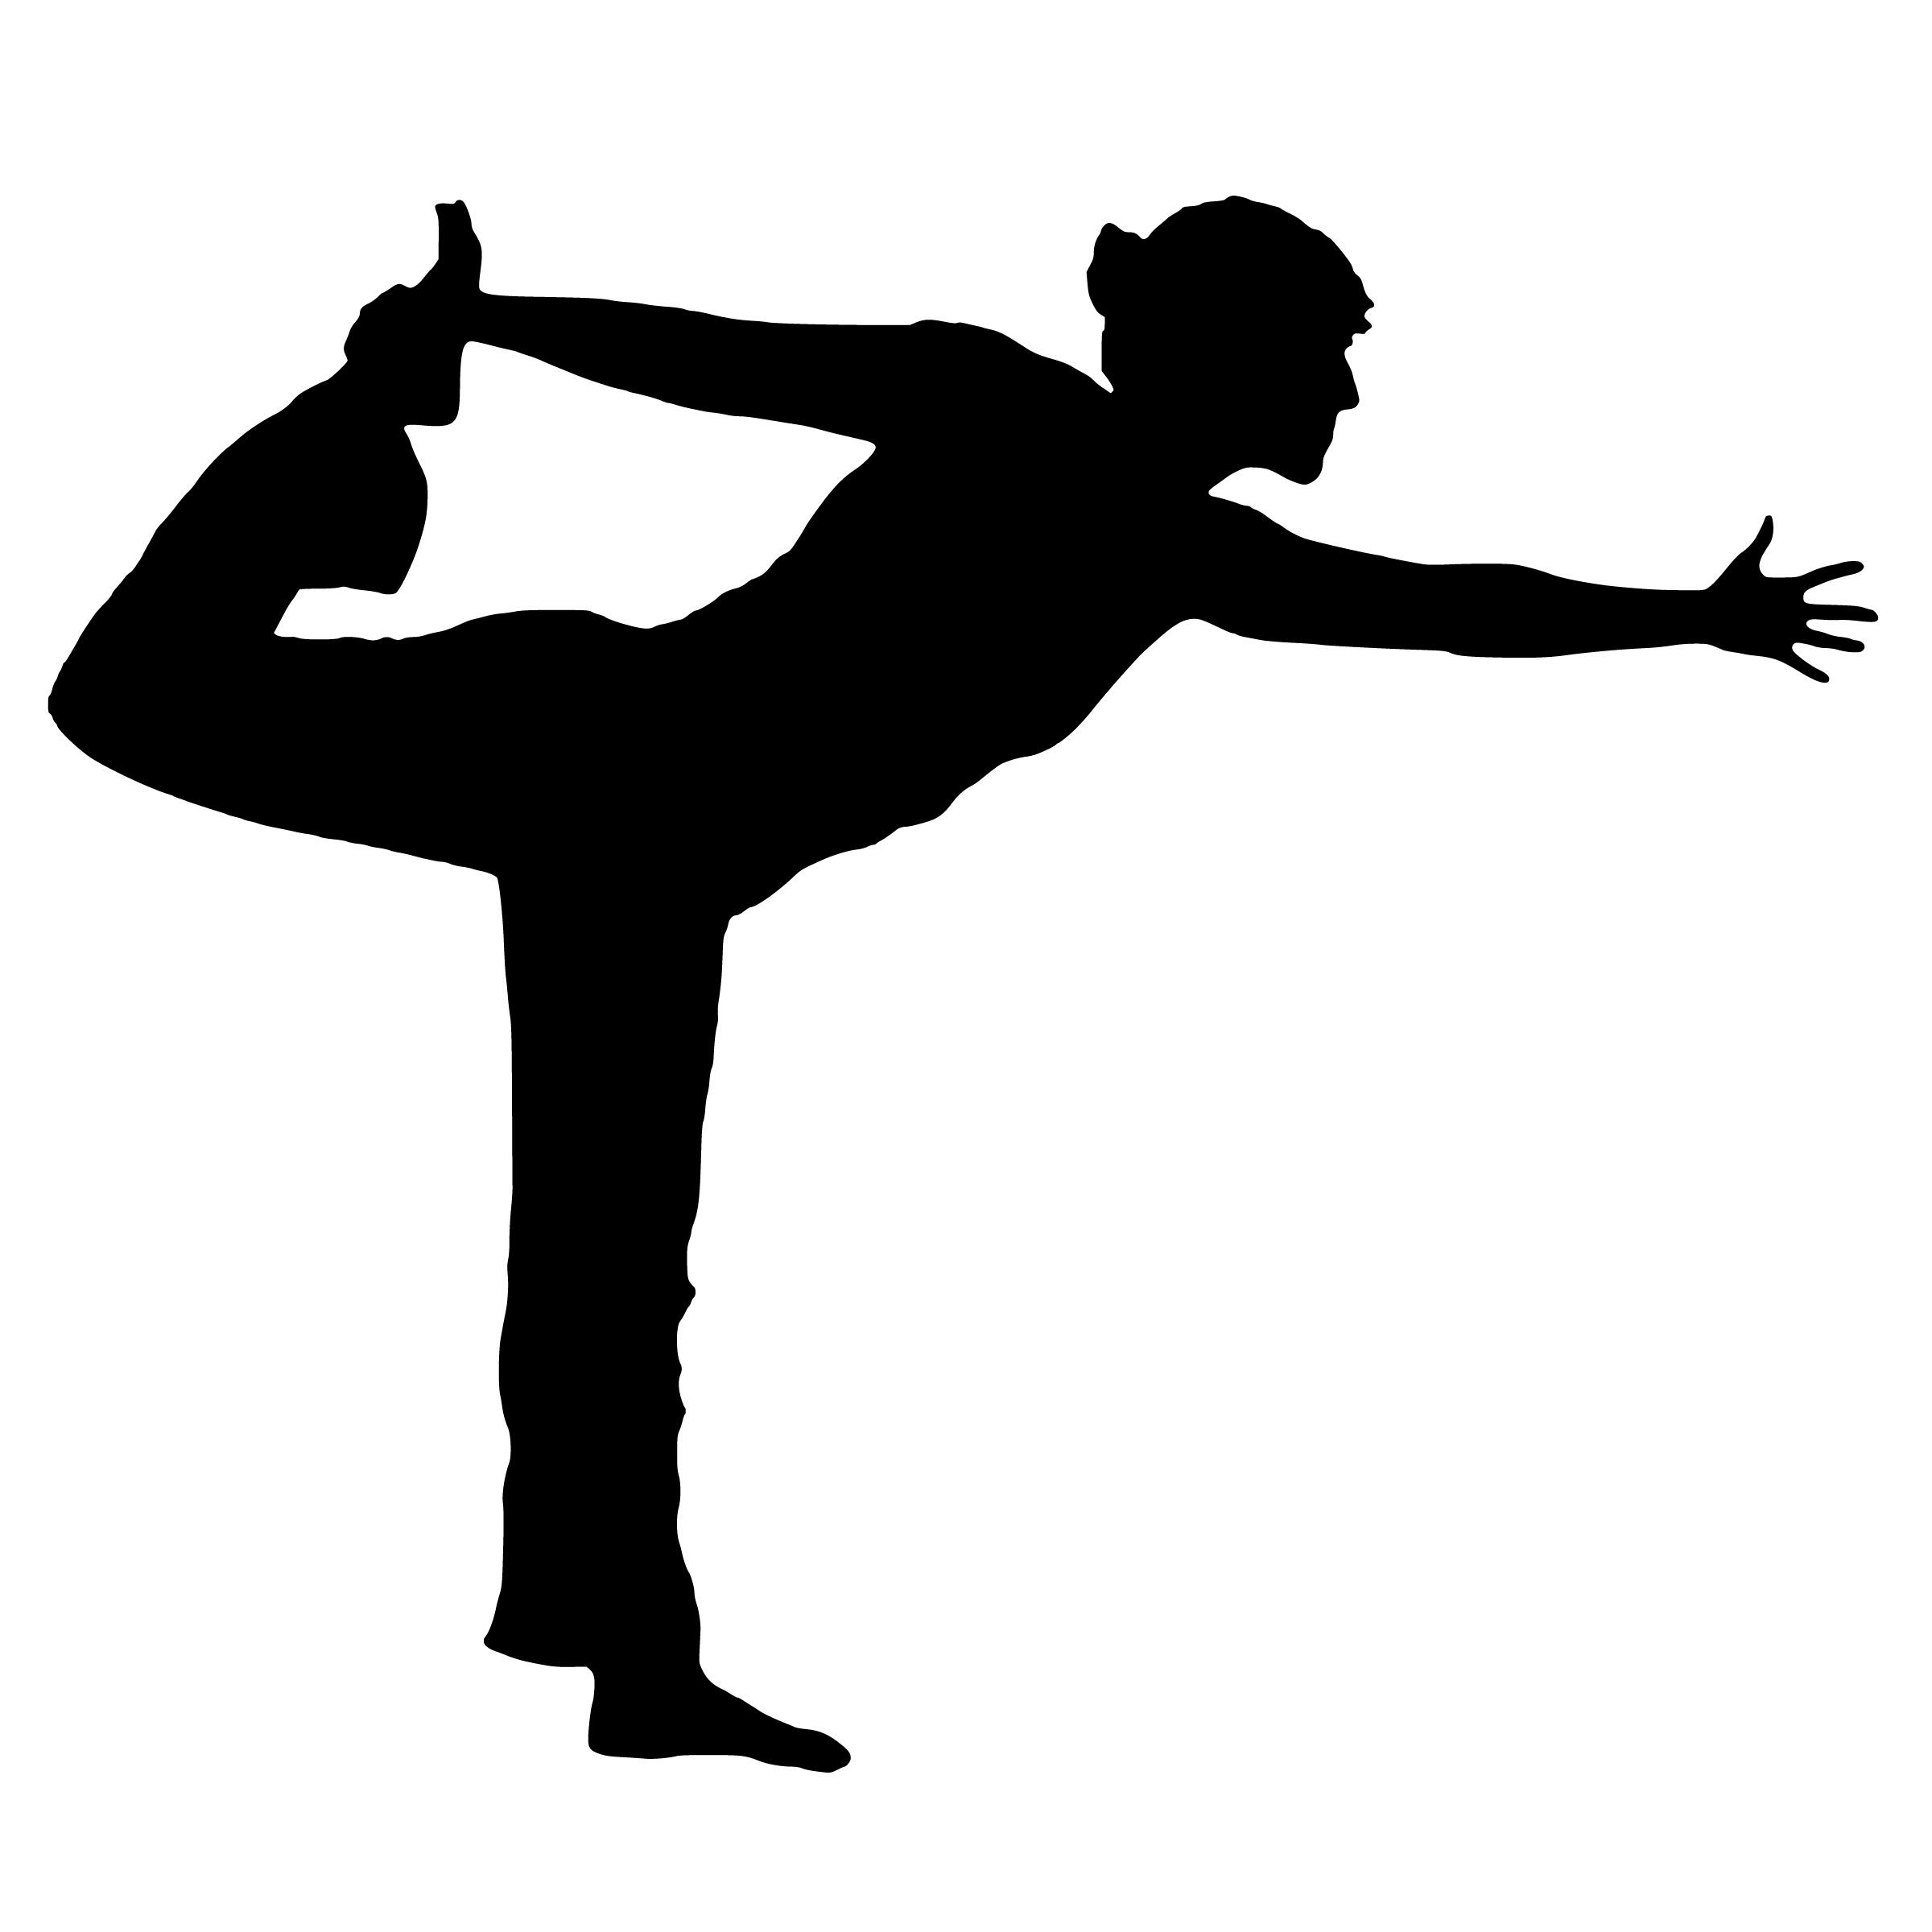
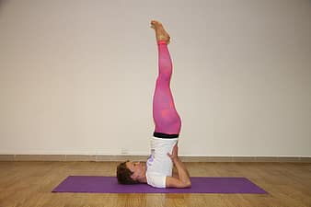
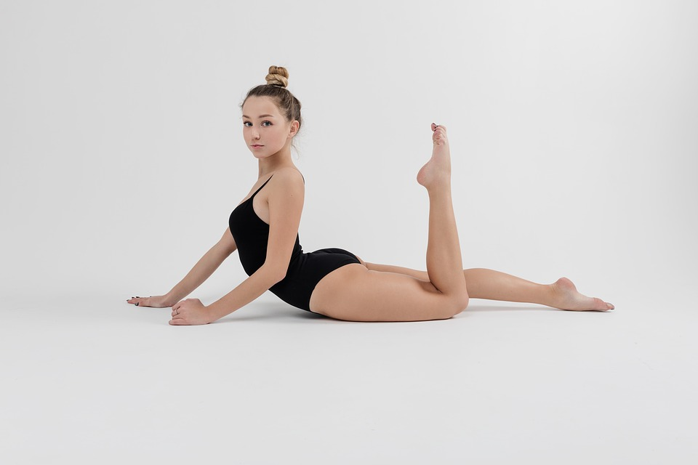
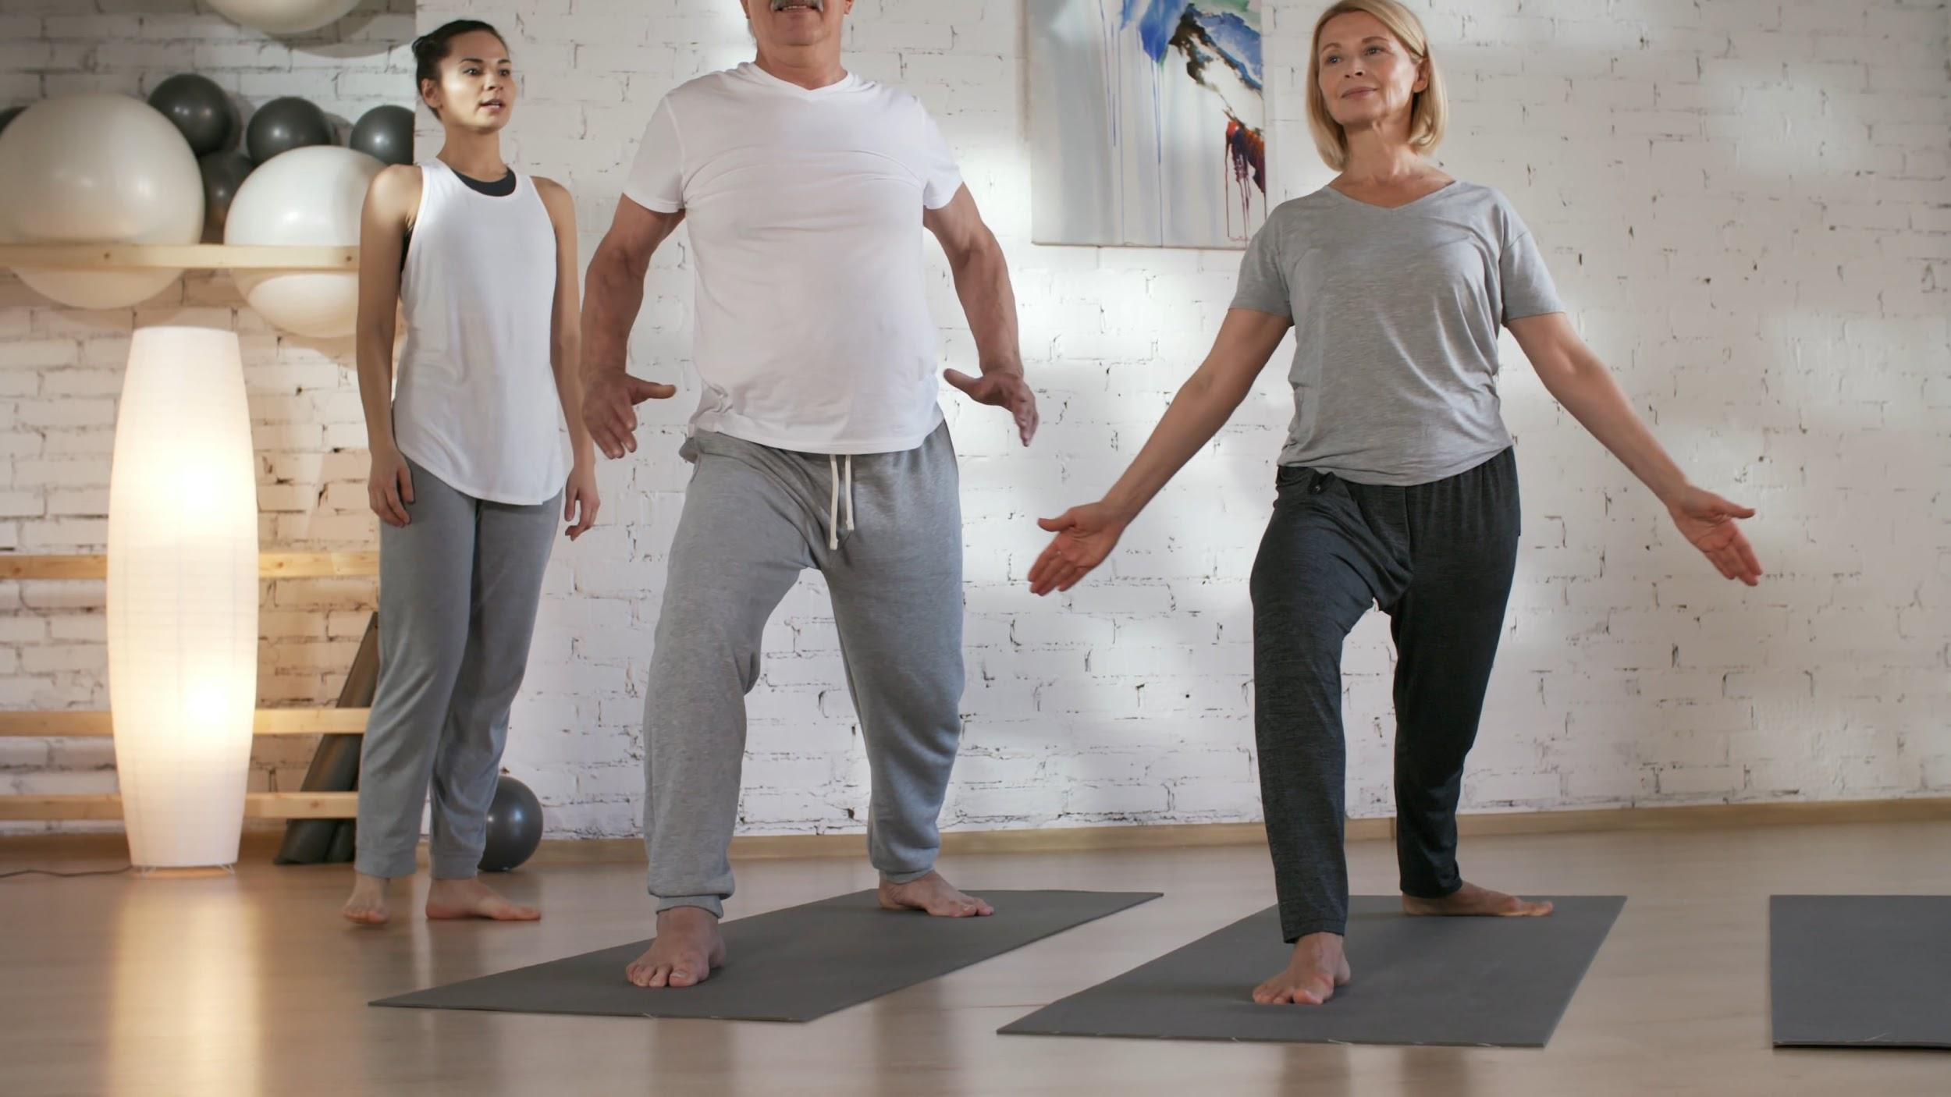
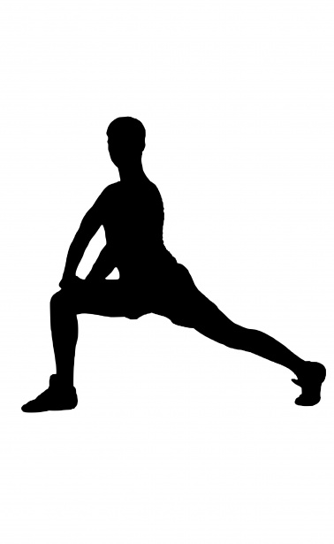
Физические упражнения для поясничного отдела
позвоночника.

Slide 9
Комплекс упражнений направлен на укрепление мышц спины
Вис или полувис в течение 70 сек. на перекладине, которую можно прибить над дверью.
И.п.-стоя, руки на бедрах. Наклоны вперед, назад, вправо, влево. Повторить по 10 раз в каждую сторону.
И.п.-стоя, руки на бедрах. Движение тазом вперед, назад. Повторите по 10 раз в каждую сторону.
И.п.- стоя на коленях, упор прямыми руками в пол. Сложитесь как перочинный ножик, затем вернитесь в исходное положение. Повторите 15-20 раз.
И.п.-лежа на животе, упор согнутыми руками в пол. Выпрямите руки, отожмитесь от пола, не отрывая ног. Повторите 10-15 раз.
И.п.-стоя на коленях, упор прямыми руками в пол. Максимально прогните спину вверх, вернитесь в и.п. Повторите 10-15 раз.
И.п.-лежа на спине.Прижмите согнутые в коленях ноги к груди. Повторите 10-15 раз.

Slide 10
УХОД ПРИ ЗАБОЛЕВАНИЯХ ОРГАНОВ ДВИЖЕНИЯ
И ОПОРЫ
*Контроль за регулярным приемом лекарств.
*Ограничить физическую нагрузку, особенно в период обострений.
*Создание удобного положения в кровати.
*Избегать переохлаждения,носить теплую одежду.
*Избегать длительной ходьбы, длительного стояния, спусков и подъемов.
*Обувь должна быть удобной,по размеру, из натуральной кожи, с мягкой подошвой и с невысокой платформой.
*Выполнять лечебную гимнастику в период уменьшения болей.

Slide 11
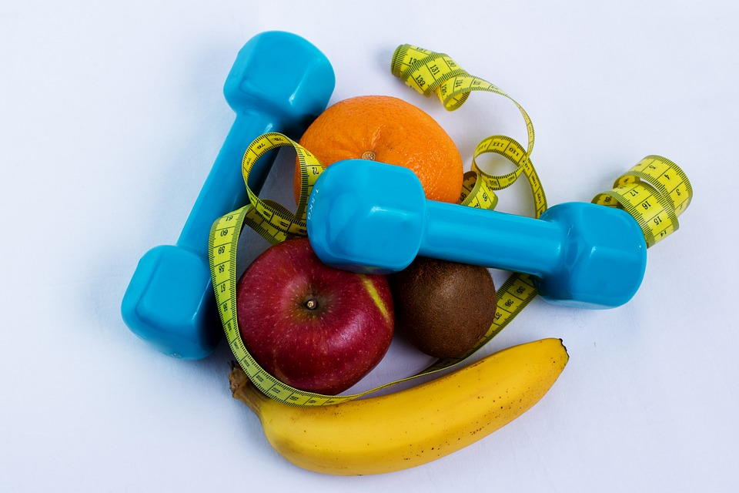
Снижение веса. Контроль за диетой больного. В диете должно содержаться достаточное количество белка, антиоксидантов и микроэлементов, а также растительной клетчатки. Больше употреблять овощей и фруктов.

Slide 12
Нельзя выполнять упражнения резко, т.к. при этом происходит усиление боли и рефлекторный спазм мышц, что усиливает боль.
Для расслабления мышц рекомендовать плавание в теплой воде. рекомендуется занятие водной аэробикой, поездки на велосипеде, ходьба.
Научить больного самостоятельно разрабатывать пораженные суставы.
Пользоваться тростью, костылями, наколенниками, при необходимости ортопедической обувью, эластичными бинтами для фиксации суставов.
Приспособить к кровати поручни или кронштейн, помогающие садиться и ложиться.
Проводить регулярные осмотры пораженных суставов, чтобы определить степень ограничения подвижности.
Оказывать психологическую поддержку больному, привлекать к посильной трудовой деятельности.
исключить труд, связанный с длительным пребыванием на ногах, вибрацией, в холодных и влажных помещениях.
))))))))))))))))))))))))))))))))))))))))))))))))))))))))))))))))))))))))))))))))))))))))))))))))))))))))))))))))))))))))

Slide 13


ЛИТЕРАТУРА:
1.Учебное пособие для слушателей “Обучение навыкам ухода” 2011г.

Slide 14
Спасибо за внимание!

